Slide 1
«Русские берёзы».

Slide 2
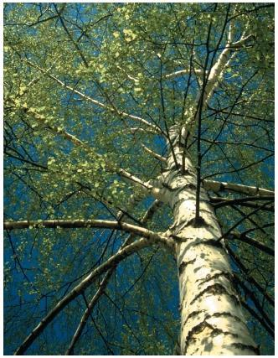
Загадка и пословица.
Зелена, а не луг, бела, а не снег, кудрява, а не голова.
Берёза не угроза: где стоит, там и шумит.

Slide 3
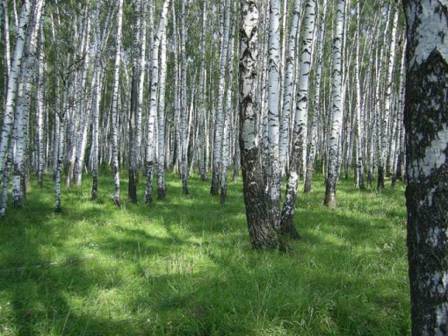
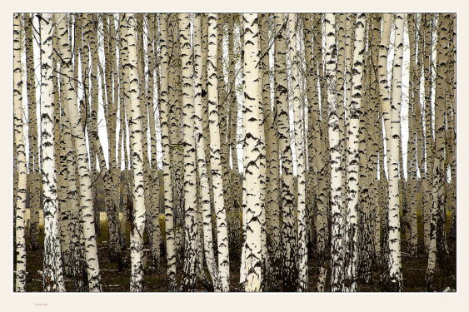
Берёзовая роща.(Березняк)

Slide 4
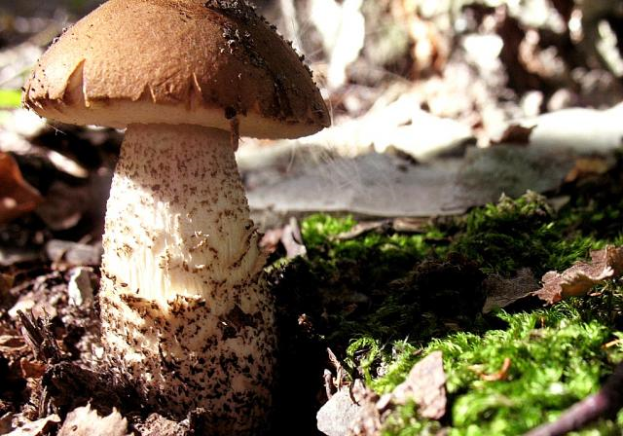
Гриб Подберёзовик.
Произрастает с конца мая до середины октября волнами в лиственных и смешанных с березой лесах, в редколесье, в молодых березняках, в траве, на опушках, в оврагах, на полянах, вдоль лесных дорог, одиночно и группами.

Slide 5
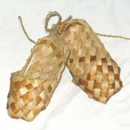
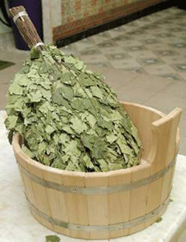
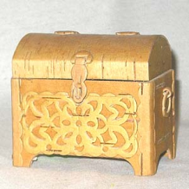
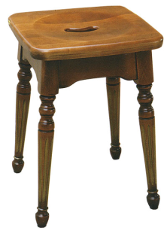
Что делают из берёзы?

Slide 6
А ещё из неё делают.
Медицина Дрова
Лыжи Музыкальные
инструменты
Лодки Игрушки
Изготовление Домашнюю
посуды утварь

Slide 7
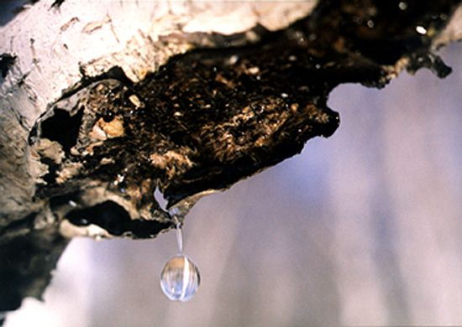
Берёзовый сок.
Берёзовый сок – это жидкость, вытекающая из перерезанных и надломленных стволов и ветвей берёзы под действием корневого давления.

Slide 8
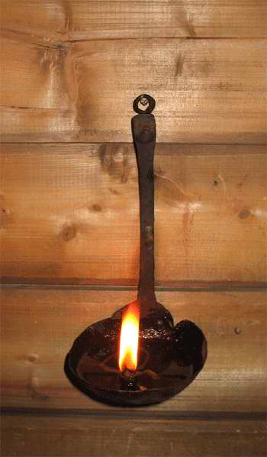
Раньше…
Берёзовой лучиной освещали крестьянскую избу – горит ярко, без копоти.

Slide 9
Художники обращали внимание на это дерево.
Архип Куинджи.
Берёзовая роща.
.

Slide 10
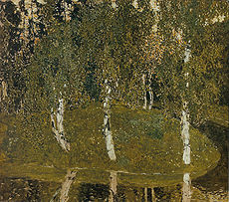
Александр Головин. Берёзки.

